Slide 1
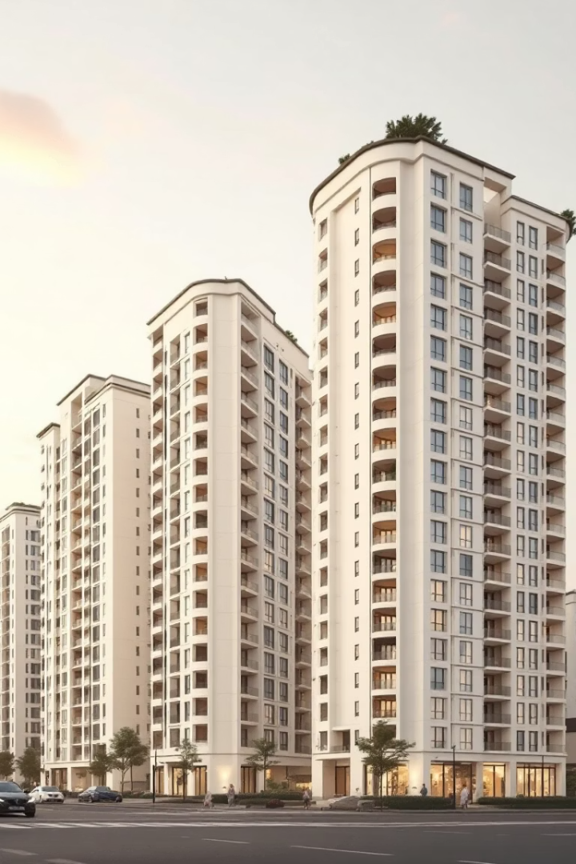
곽승준, 조영빈
APTrend - 아파트 시세 분석 및 예측 플랫폼
APTrend는 실거래가 기반으로 아파트 시세를 시각화하고, 인공지능을 활용해 예측 및 통계 분석이 가능한 통합 부동산 플랫폼입니다. 데이터 기반의 의사결정을 지원하여 투자자와 실수요자 모두에게 유용한 인사이트를 제공합니다.
실거래 데이터를 기반으로 한 정확한 시각화, AI 기반 예측 시스템의 미래 가치 분석, 그리고 사용자 맞춤형 정보 제공을 통해 부동산 시장의 정보 비대칭 문제를 해소합니다. 직관적인 인터페이스로 누구나 쉽게 접근하고 활용할 수 있습니다.

Slide 2





기획 배경 및 목적
시장 불확실성 해소
최근 부동산 시장의 높은 변동성과 불확실성 속에서 데이터 기반의 객관적 판단 도구 필요성 증가
정보 비대칭 해소
전문가와 일반인 간의 정보 격차를 줄이고 투명한 거래 환경 조성을 위한 플랫폼 구축
AI 기반 자동화
인공지능을 활용한 예측 모델로 시세 변동 추이를 분석하고 향후 전망을 자동으로 제시
사용자 중심 설계
실거주자의 리뷰를 바탕으로 투자목적이 아닌 사용자에게도 필요한 정보 제공

Slide 3
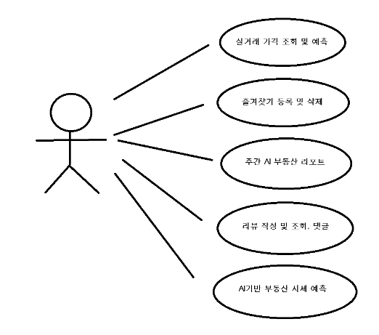
핵심 기능
일반 사용자 기능
AI 모듈 기능
전국 아파트 검색 및 필터링
400만건데이터 기반아파트 시세 예측 분석
관심 아파트 즐겨찾기 등록
전국 가격 변화 지도
자연어 기반 주간 부동산 이슈 리포트 작성
아파트 리뷰 작성 및 열람

Slide 4
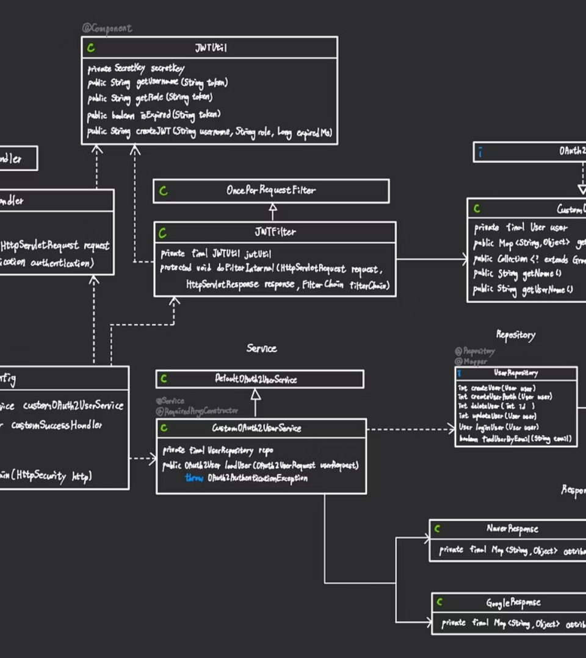




전체 시스템 구성도
프론트엔드
Vue.js 기반 SPA 구조
반응형 웹 디자인
백엔드
Spring Boot REST API
JWT 기반 인증
AI 서버
FastAPI 기반 예측 모듈
GPT-4o-mini 모델 활용
데이터베이스
MySQL 메인 DB
Redis 캐시 서버

Slide 5
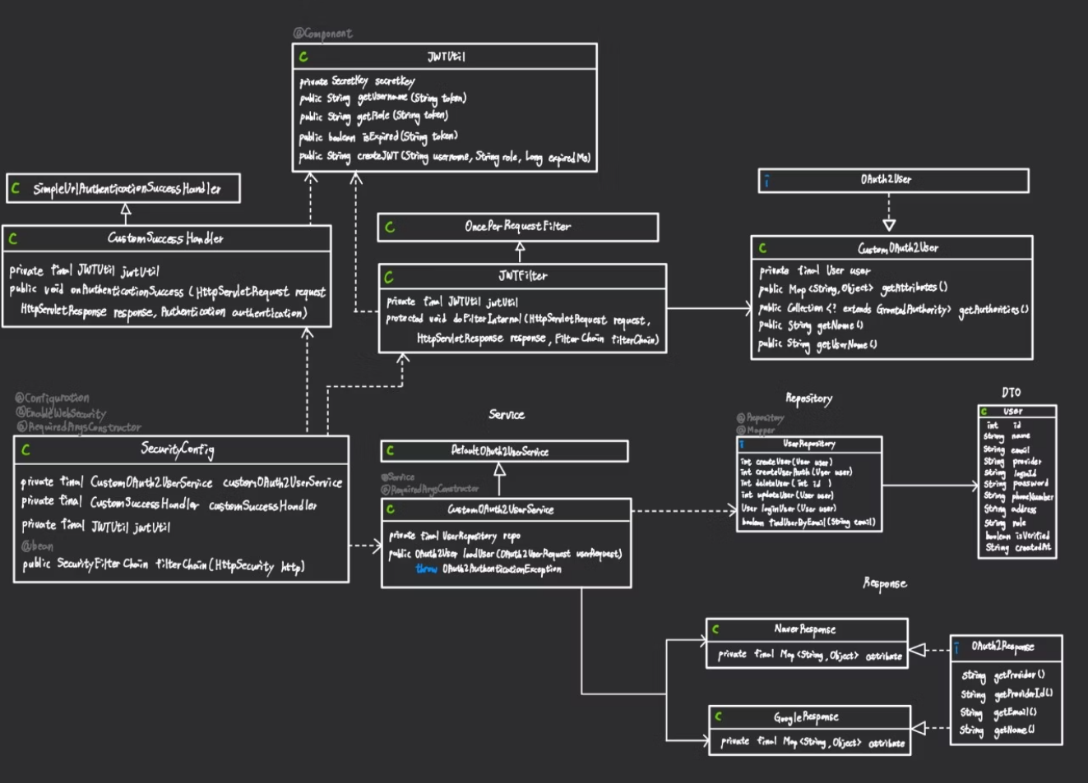

Slide 6










프론트엔드 구성
뷰 컴포넌트
재사용 가능한 UI 모듈
지도 컴포넌트
카카오맵 API 통합
차트 컴포넌트
ApexChart 기반 시각화
리뷰 컴포넌트
사용자 평가 시스템
검색 컴포넌트
필터링 및 정렬 기능
프론트엔드는 Vue.js 프레임워크를 기반으로 한 컴포넌트 구조로 설계되었습니다. 각 기능별 독립적인 컴포넌트로 구성되어 유지보수성과 재사용성을 높였으며, Vuex를 통한 상태 관리로 데이터 일관성을 유지합니다.

Slide 7
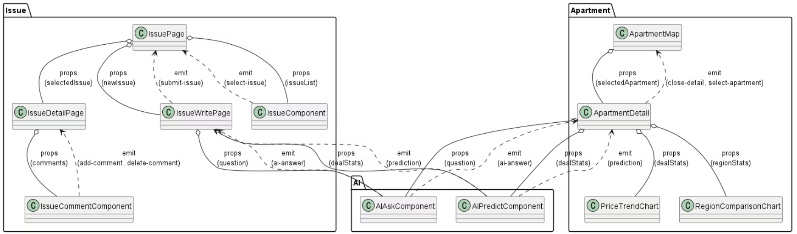
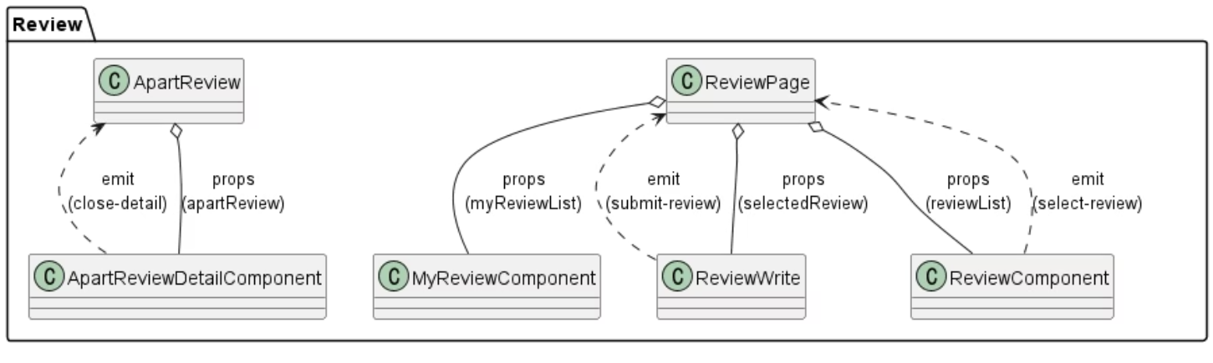

Slide 8



백엔드 구조
Controller
RESTful API 엔드포인트 정의
Service
비즈니스 로직 처리
Repository
3
데이터 접근 계층
DTO
데이터 전송 객체
백엔드는 Spring Boot 기반의 계층형 아키텍처로 구성되어 있습니다. Controller는 클라이언트의 요청을 처리하고, Service 계층에서는 핵심 비즈니스 로직을 수행합니다. Repository 계층은 MyBatis를 활용해 데이터베이스와 직접 연동되며, DTO를 통해 계층 간 데이터 전달이 이루어집니다. MyBatis 매퍼(XML)를 기반으로 SQL을 명확히 제어하면서도 유연한 객체 매핑을 구현했습니다.

Slide 9
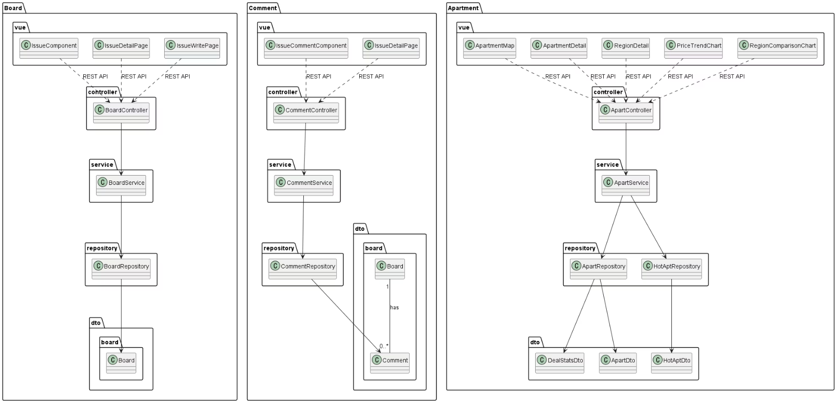

Slide 10
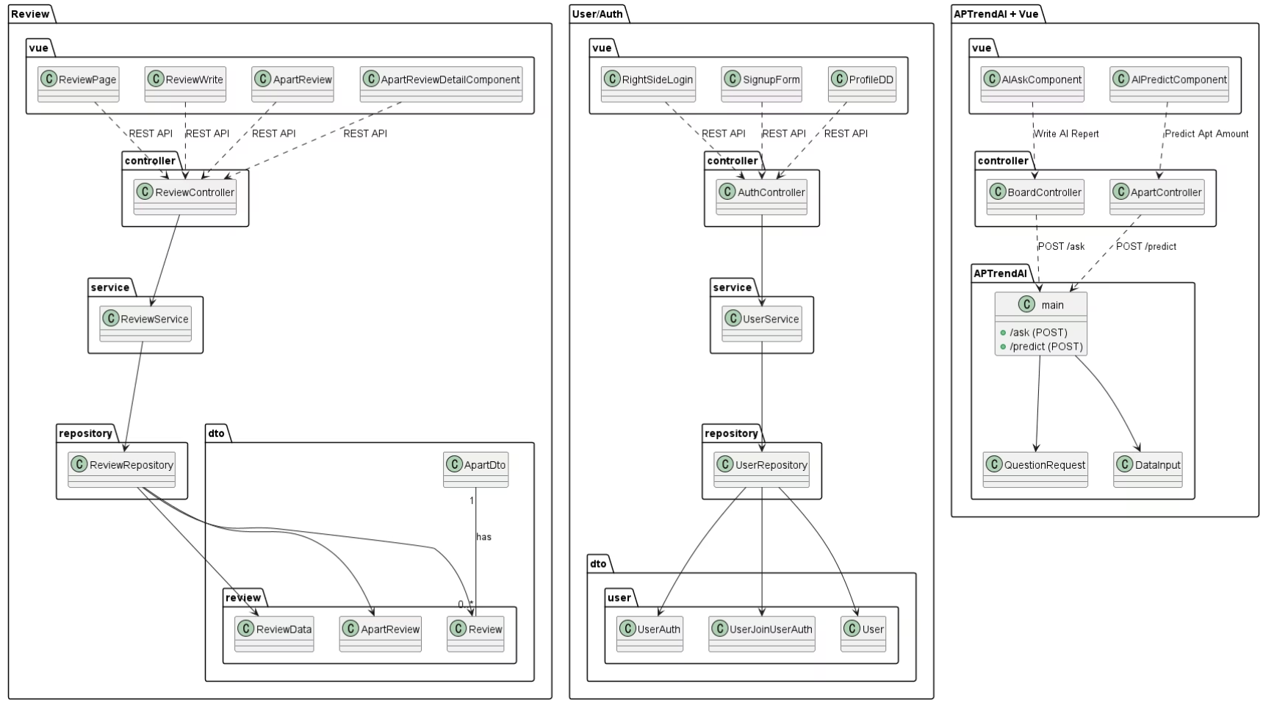

Slide 11
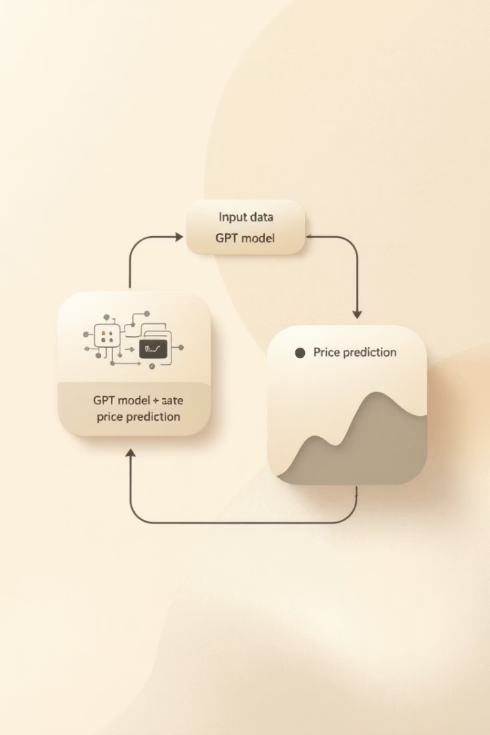



AI 시세 예측 기능
1
데이터 수집
국토교통부 실거래가 및 아파트 정보 수집
데이터 전처리
이상치 제거 및 정규화 과정
GPT-4o-mini 분석
대규모 언어 모델 기반 시세 분석
결과 가공
예측결과를 차트로 시각화
AI 예측 모듈은 FastAPI 서버를 통해 제공되며, REST API 형태로 /ask와 /predict 엔드포인트를 지원합니다. OpenAI의 GPT-4o-mini 모델을 활용해 자연어 질문에 대한 부동산 관련 응답과 시세 예측 결과를 JSON 형식으로 반환합니다. 지속적인 데이터 학습을 통해 예측 정확도를 높이는 방향으로 발전시킬 계획입니다.

Slide 12
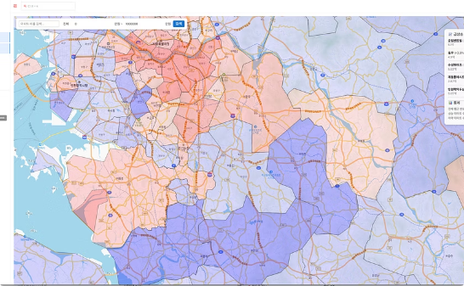
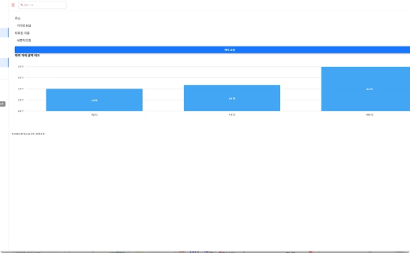
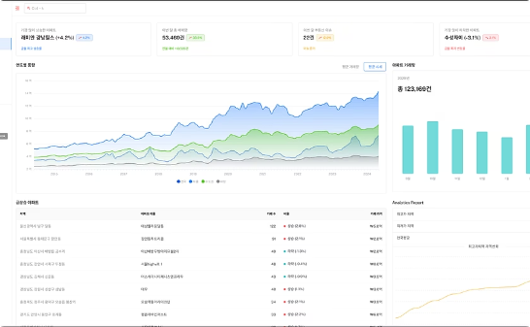
결과 화면 예시
지도 기반 검색
시세 차트 분석
상세 정보 페이지
카카오맵 API를 활용한 지역별 아파트 시세 시각화. 가격대별 색상 구분으로 직관적인 비교가 가능하며, 마커 클릭 시 상세 정보 확인 가능.
실거래가 기반 시계열 차트로 과거 추이와 예측 가격을 함께 표시. 상승/하락 추세를 한눈에 파악할 수 있으며 다양한 기간별 필터링 지원.
아파트 기본 정보, 주변 시설, 실거래가 이력, 사용자 리뷰, AI 예측 결과를 종합적으로 제공. 투자 결정에 필요한 모든 정보를 한 화면에서 확인 가능.

Slide 13

기대효과 및 발전 방향
기대효과
발전 방향
데이터 기반 합리적 의사결정 지원
AI 예측 모델 정확도 향상
부동산 시장 투명성 제고
지역별 맞춤형 투자 가이드 제공
일반 사용자의 정보 접근성 향상
실시간 가격 알림 서비스 고도화
투자 리스크 감소 및 자산 가치 증대
커뮤니티 기능 확장
아파트 뿐만 아니라 모든 부동산자산에 대한 정보제공
실거주인증 사용자만 리뷰 작성 및 리뷰 전체열람
향후 계획
모바일 앱 서비스 출시
빅데이터 분석 기능 강화
금융 서비스 연계 확장(ex)주택연금)
글로벌 부동산 시장 분석 추가
APTrend 플랫폼은 단순한 부동산 시세 조회 서비스를 넘어, 데이터와 AI 기술을 활용한 종합적인 부동산 의사결정 지원 시스템으로 발전할 것입니다. 지속적인 기능 개선과 사용자 피드백 반영을 통해 누구나 쉽게 부동산 시장을 이해하고 합리적인 의사결정을 내릴 수 있도록 지원하겠습니다.

Slide 14
Q&A
Q1: 서비스 이용 방법은 어떻게 되나요? A: 회원 가입 후 원하는 지역의 부동산 정보를 조회하실 수 있습니다.
Q2: AI 예측 결과는 얼마나 정확한가요? A: 최신 데이터와 알고리즘을 기반으로 높은 정확도를 유지하고 있습니다.
Q3: 부동산 정보 업데이트 주기는 어떻게 되나요? A: 월 단위로 업데이트 됩니다.

